Slide 1
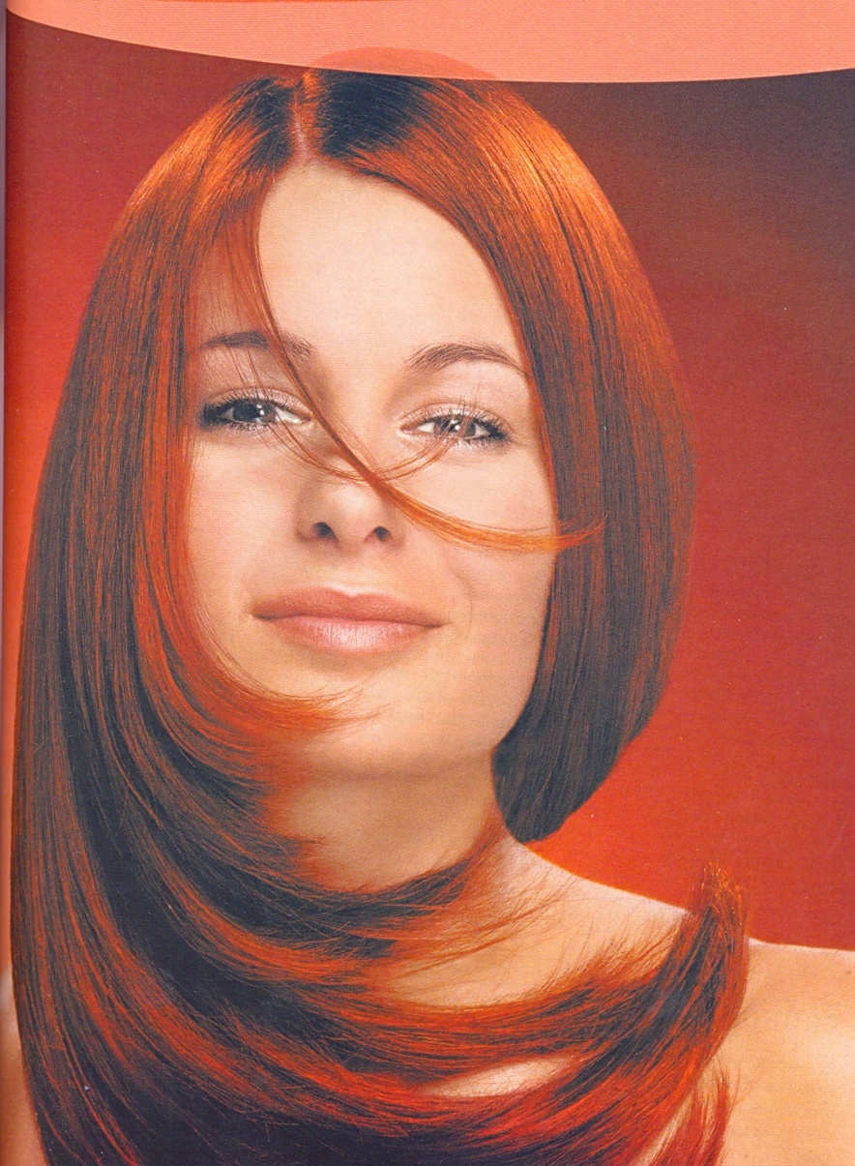
Волосы – прекрасное украшение человека в любом возрасте и во все времена.

Slide 2
ТЕХНОЛОГИЯ 6 класс Раздел «гигиена девушки. косметика» Титова Наталия Владимировна МОАУСОШ № 5 Станицы Прочноокопской
Строение и функции волос.
Средства ухода за волосами.
История прически.

Slide 3
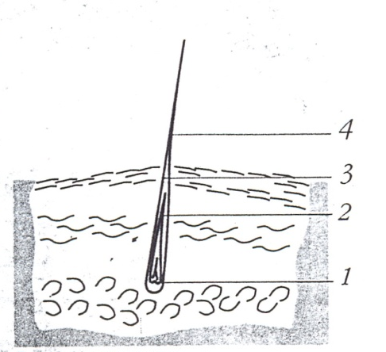
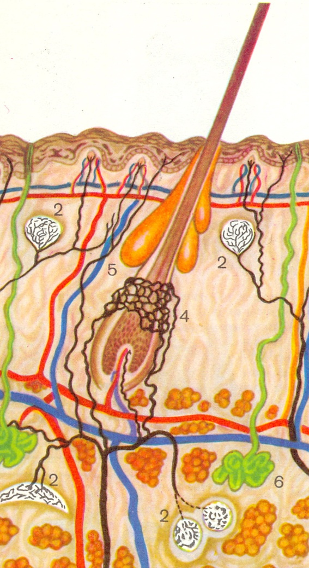
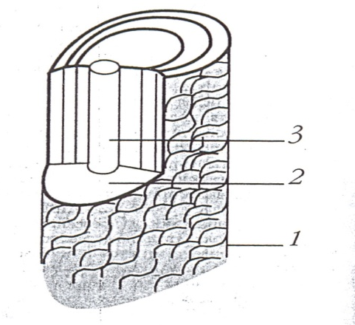
Строение волоса
1 - луковица
2 - корень
3 - стержень
4 - наружная часть
1 - кутикула
2 - корковый слой
3 - сердцевина
ЭТО ИНТЕРЕСНО !
Количество волос на голове человека от 100 до 150 тыс.
Ежедневно выпадает до 50 волос.
В среднем за год волосы вырастают на 15 см, примерно по 1-1,5 см в месяц.
Живет волос от 2 до 6 лет.

Slide 4
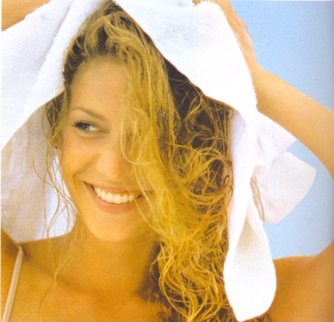
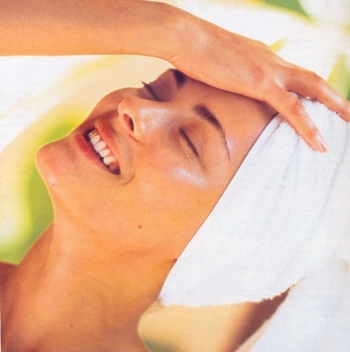
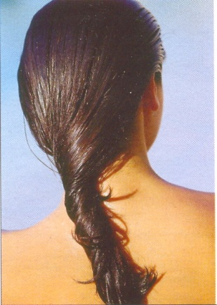
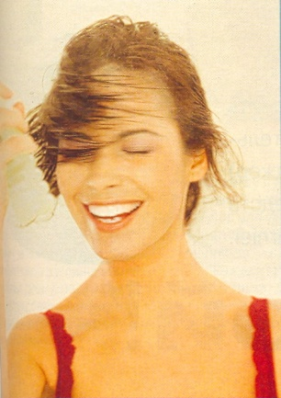
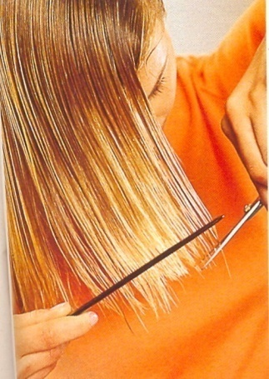
Уход за волосами РАСЧЁСЫВАНИЕ – МЫТЬЁ – СУШКА – УКЛАДКА
Тип волос | Характерные признаки | Уход за волосами
Нормальные | Эластичные, упругие, прочные, легко расчёсываются, хорошо укладываются в причёску, блестят. | Мыть один раз в неделю водой 30-45 С, используя шампуни для нормальных волос, споласкивать подкисленной водой (на 1 л. воды 1 ст. лож. уксуса или сока лимона)
Жирные | Непрочные, выглядят маслянистыми с характерным блеском, быстро загрязняются, слипаются в пряди, кожа головы покрыта крупной жирной перхотью, быстро теряют объём и воздушность. | Мыть два раза в неделю специальным шампунем для жирных волос, споласкивать подкисленной водой (на 1л. воды 1 ст. лож. уксуса или сока лимона) или настоем ромашки
Сухие | Тонкие, тусклые и ломкие, легко рвутся на концах, часто секутся, слабо растут, плохо поддаются укладке, легко разлетаются, лишены блеска. | Необходимо усиленное питание волос и улучшения кровообращения головы. Мыть мягкой водой 1 раз в 10 дней, используя питательный шампунь, ополаскивать настоем аптечной ромашки, расчесывать осторожно

Slide 5
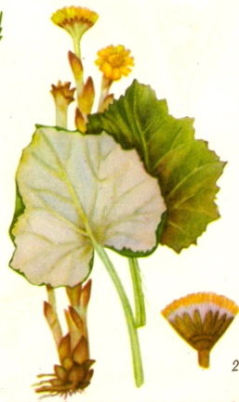
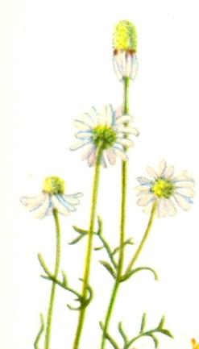
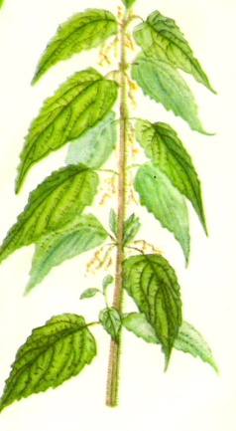
Уход за волосами
СТАРИННЫЕ РУССКИЕ РЕЦЕПТЫ
ПО УХОДУ ЗА ВОЛОСАМИ
Отвар корней лопуха – против перхоти, выпадения волос и для усиления роста волос.
Настой крапивы – для укрепления жирных волос.
Луковая настойка – для укрепления волос, стимулирования их роста.
Репейное масло – придаёт красивый блеск волосам, ускоряет их рост, служит хорошим питанием для корней.
Настои смеси аптечной ромашки, шалфея и череды; кашица из ржаного хлеба – помогут при повышенной сальности головы и волос.

Slide 6
практическая работа «Описание индивидуального ухода за волосами»
1.Определить тип своих волос.
2.В рабочей тетради сделайте описание ухода за волосами по плану:
1.Как часто вы моете голову?
2.Какой шампунь используете?
3.Какие бальзамы, ополаскиватели, кондиционеры используете?
4.Как сушите волосы?
5.Какие расчёски используете для расчёсывания?
6.Какой длины у вас волосы, как правильно расчёсывать именно ваши волосы?
7.Используете вы гели? Если да, то для чего?

Slide 7
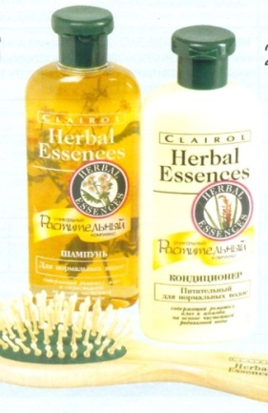
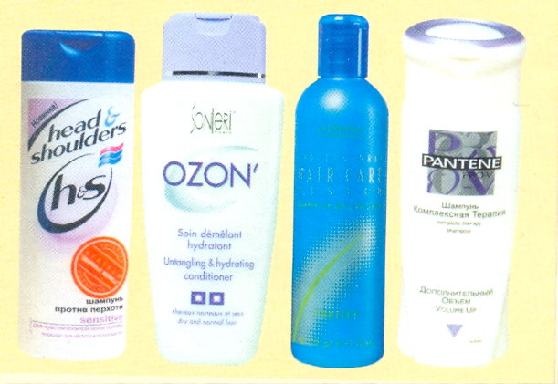
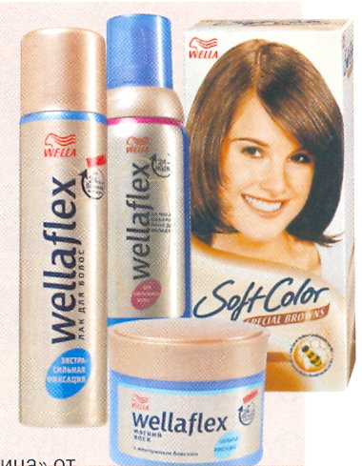
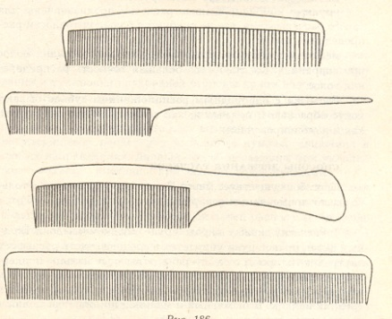
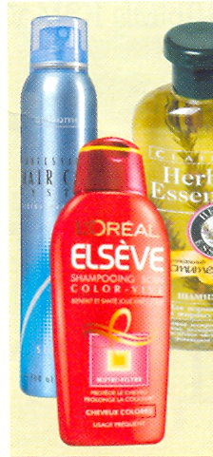
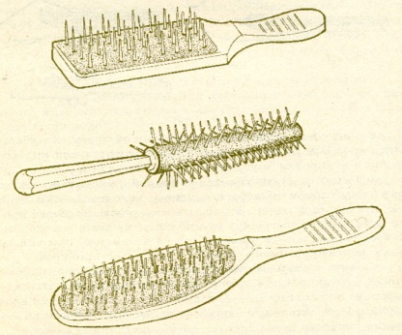
Уход за волосами
Шампунь
Ополаскиватель
Бальзам
Маска
Расчёски
Щётки
СОВЕТЫ ПРОФЕССИОНАЛОВ
Основное правило для каждого типа волос – перед мытьём нужно очень хорошо расчесать волосы.
Шампунь перед нанесением на волосы нужно растереть в руках, образующуюся пену нанести на влажные волосы. Намыливать волосы желательно 2 раза: при первом удаляются загрязнения, при втором проявляется лечебный эффект шампуня.
Мокрые волосы промокните полотенцем
Оптимальное сочетание – мытьё волос и массаж кожи головы.
Сушите волосы в естественных условиях, ограничьте использование фена.
Волосы необходимо расчесывать каждый день. Наибольшее значение имеет расчёсывание во время утреннего туалета. Вечернее расчёсывание волос во все стороны в течении 4-5 минут очень полезно.

Slide 8
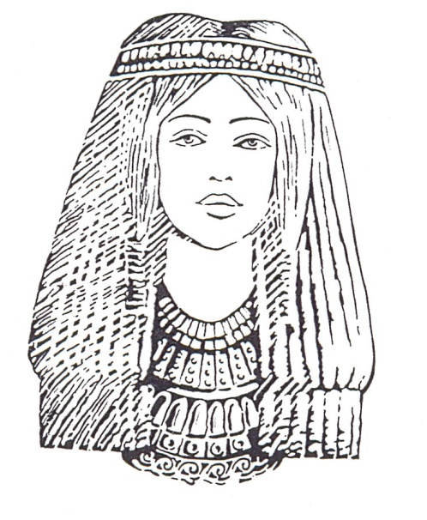
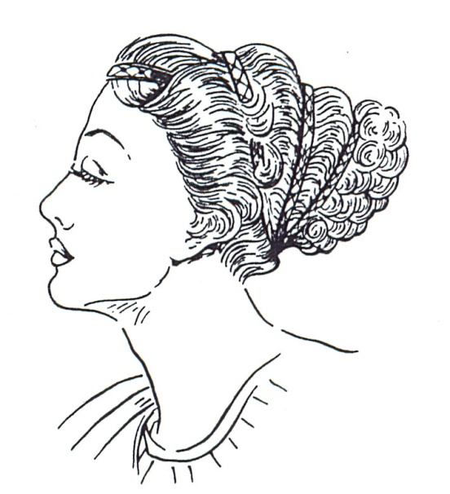
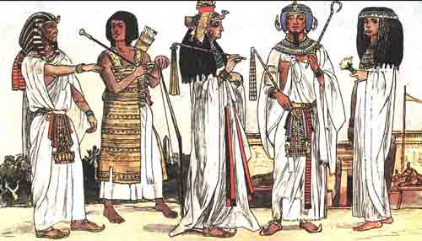
История развития прически.
Египет. Прически отличались геометричностью и внешне напоминали трапецию.
Др. Греция Богатые гречанки волосы со лба и ушей зачёсывали назад и закрепляли обручами и диадемами из благородных металлов. Такая прическа сохранилась до наших дней и получила название «греческий узел».
Парикмахеров называли каламистрами
Др. Рим – законодателями моды в области причёски были император и императрица.

Slide 9
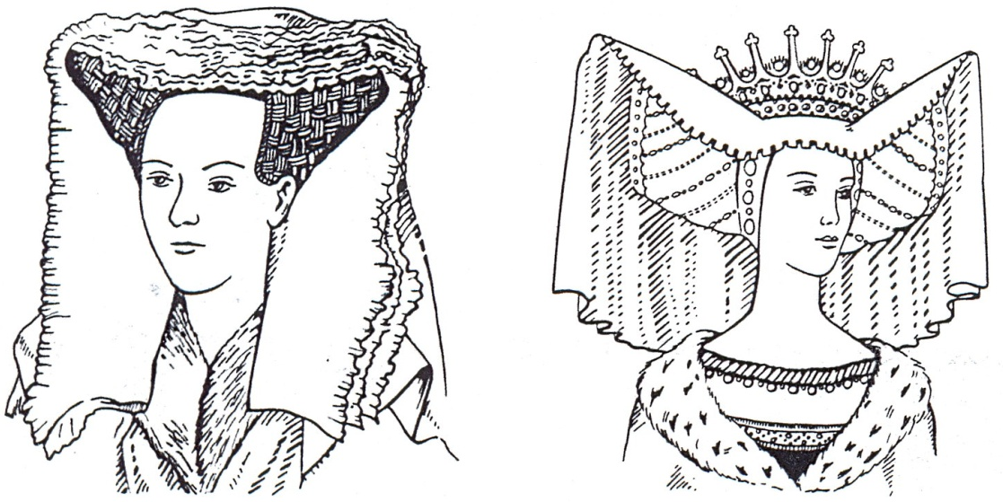
ИСТОРИЯ РАЗВИТИЯ ПРИЧЁСКИ
В Средневековой Европе под влиянием церковных догм женщины вынуждены были прятать волосы под головными уборами.
Эти головные уборы назывались «омюз».

Slide 10
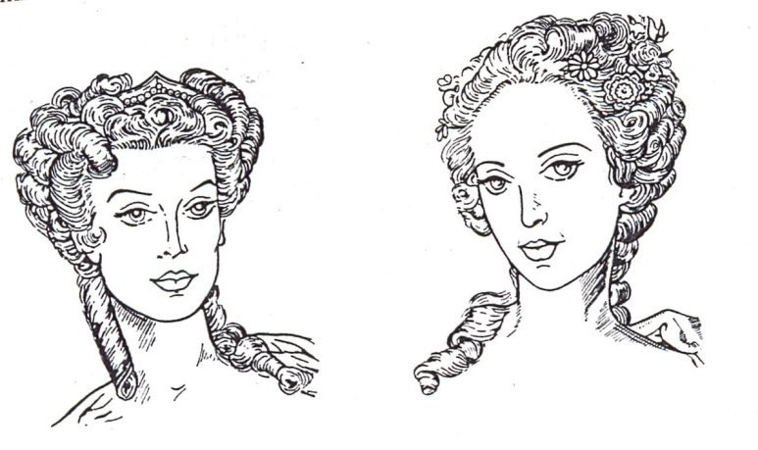
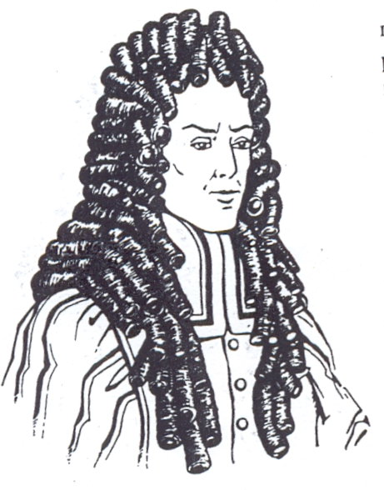
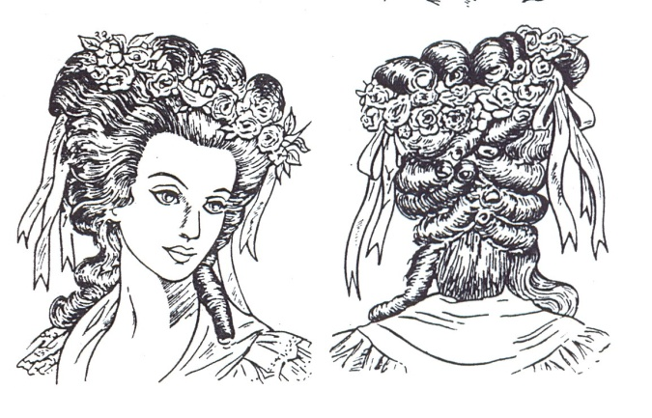
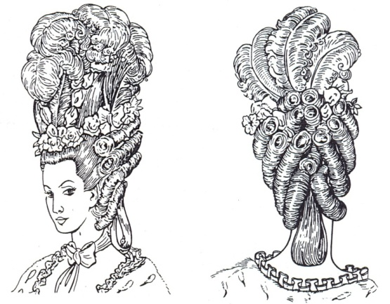
ИСТОРИЯ РАЗВИТИЯ ПРИЧЁСКИ
Эпоха Возрождения характерна замысловатыми изысканными причёсками со множеством украшений.
Входят в моду алонжевые парики и причёски с множеством локонов.
В 1757 г придворный парикмахер Людовика XVI Легро основывает Академию парикмахерского искусства
Парикмахеров называют куафёрами.
Парикмахер Марии Антуанетты создал причёску
высотой 70 см от корней волос «Фрегат».

Slide 11
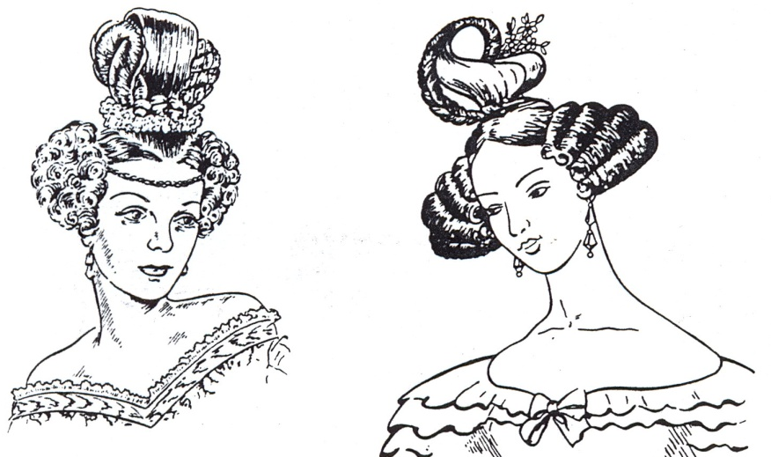
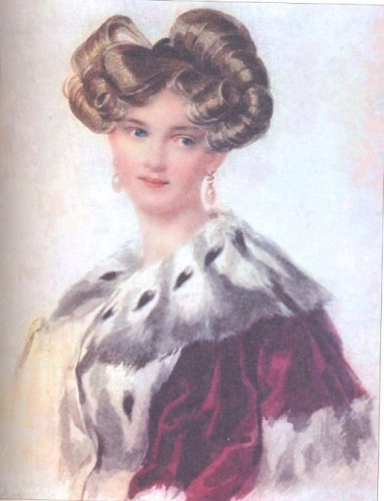
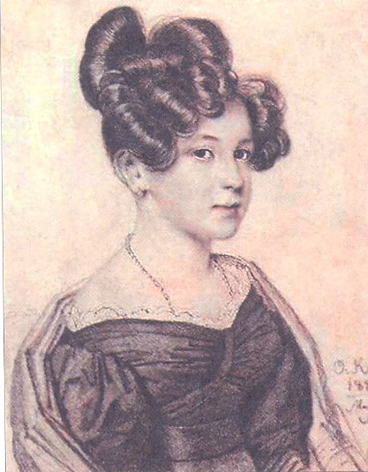
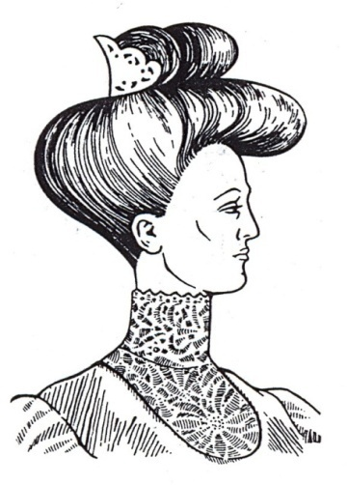
ИСТОРИЯ РАЗВИТИЯ ПРИЧЁСКИ
В первой половине XIX века, в эпоху романтизма, женщины носили длинные волосы, которые убирались в два узла над ушами. Причёски украшались косичками, лентами, декоративными цветами.
На смену винтообразным формам приходят высоко закалываемые собранные в верху букли.

Slide 12
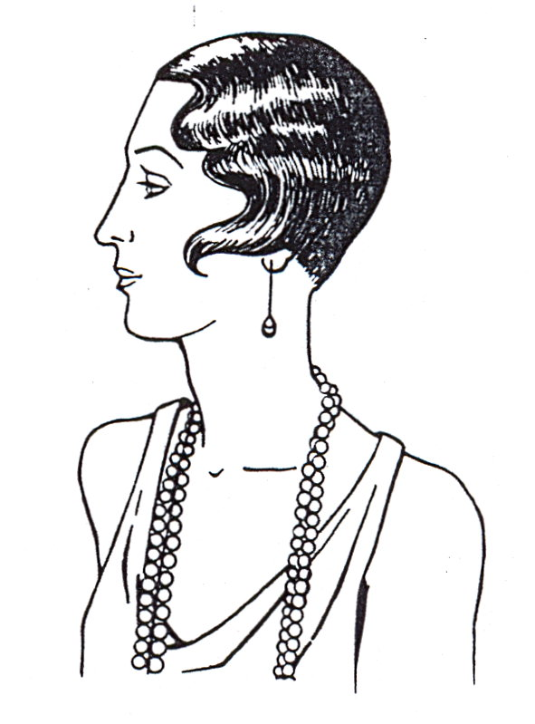
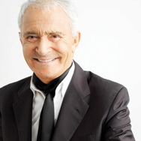
ИСТОРИЯ РАЗВИТИЯ ПРИЧЁСКИ
В начале XX века Переворот в способе укладки волос произвёл немецкий парикмахер Карл Нестле, который изобрёл термическую завивку «перманент». В женскую моду вошли короткие стрижки, стрижка под мальчика «а ля гарсон».
В начале 70 года английский парикмахер Видал Сэссун предложил новый способ стрижки, которая выполнялась только ножницами и называлась «сэссун».

Slide 13
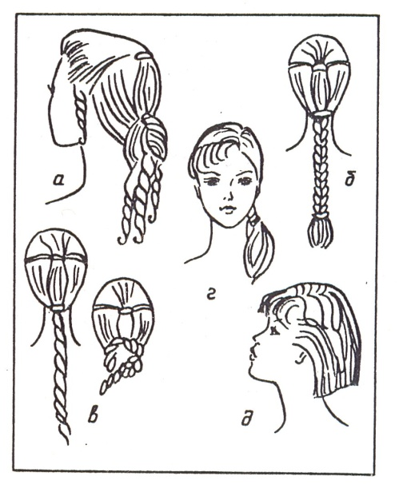
Элементы причёски
а – ЛОКОН – завитая в трубочку прядь волос с помощью бигуди или электрощипцов
б – КОСА – пряди волос, заплетённые определённым образом
в – ЖГУТ – скрученная прядь волос, которая укладывается на затылке пучком и закрепляется шпильками
г – ПРОБОР – линия, разделяющая волосяной покров головы на две части
д – ВОЛНА – определённая часть причёски, где волосы имеют плавный изгиб

Slide 14
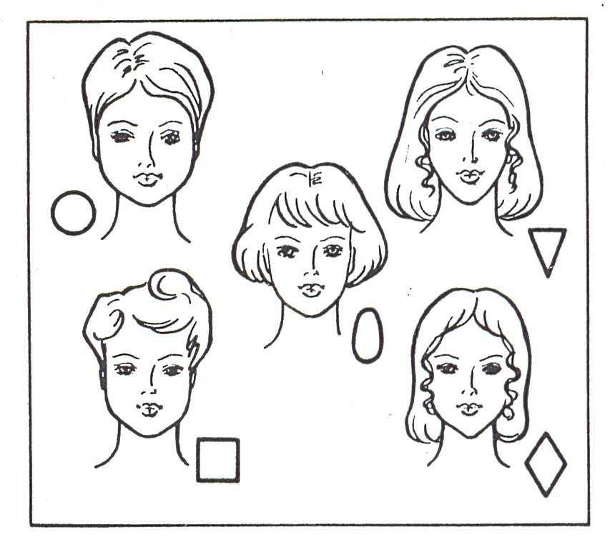
ФОРМЫ ЛИЦА
Силуэт и вид причёски должны выполняться в соответствии с формой лица.
При выборе причёски следует учитывать соответствие её с одеждой.

Slide 15
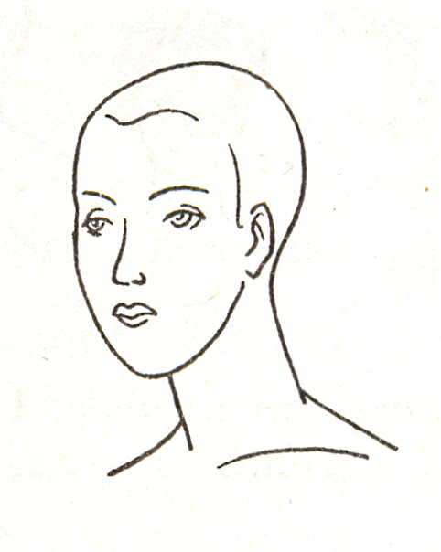
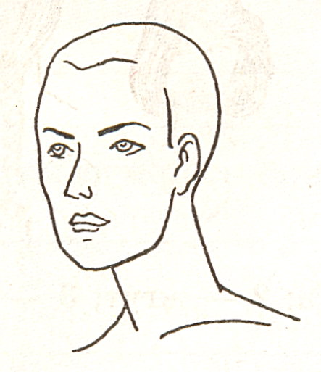
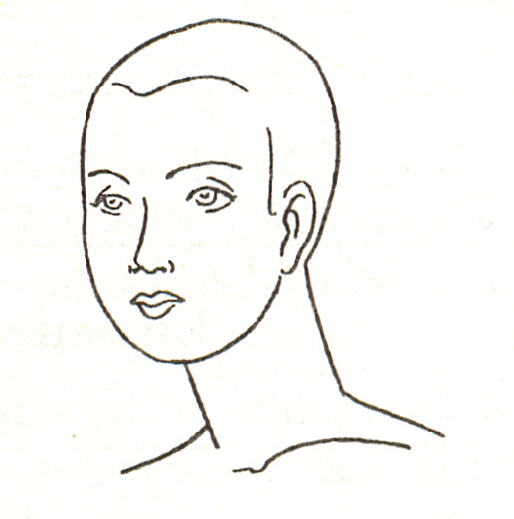
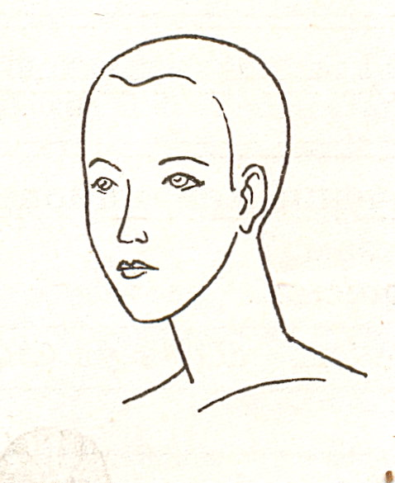
Графическая работа
«Индивидуальный подбор причёски
с учётом формы лица»
Определите тип лица, подберите соответствующую причёску и выполнить эскиз на карточке. Карточку наклейте в тетрадь.

Slide 16
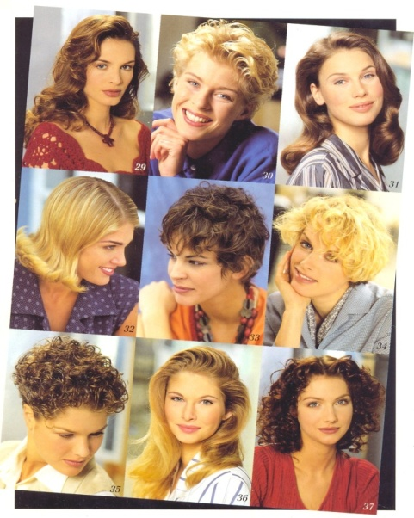
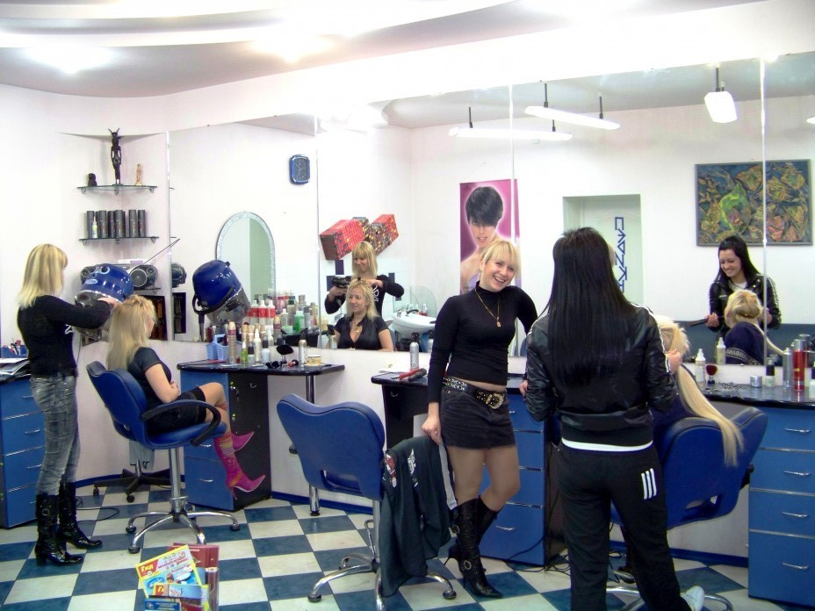
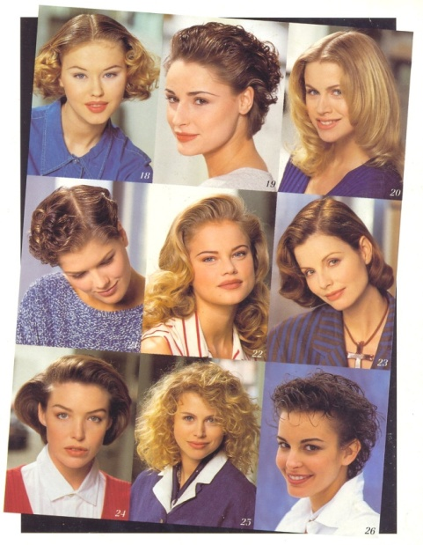
Профессия парикмахер-стилист
Требования, предъявляемые к профессии парикмахера:
умение найти общий язык с клиентом, поныть его вкус;
необходимо «дружить», с химией, так как имеет дело с множеством химических составов;
должен обладать познаниями в области кожных заболеваний, болезней волос, знать правила пользования специальными инструментами;

Slide 17
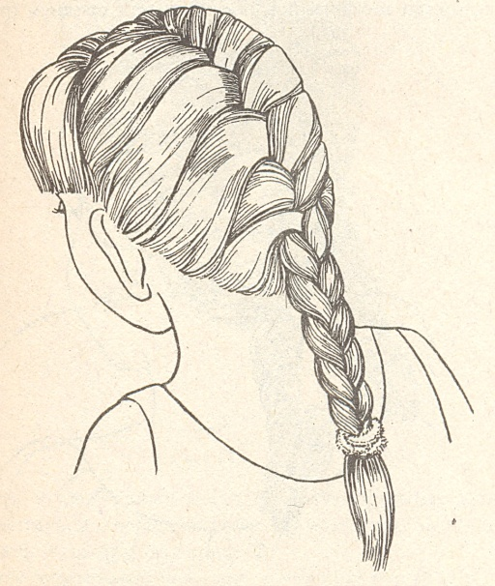
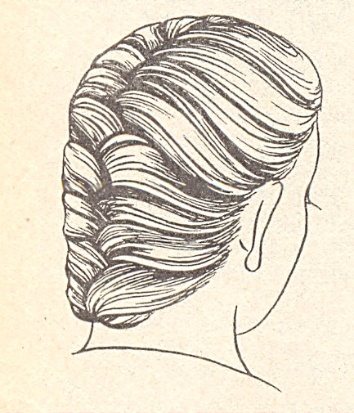
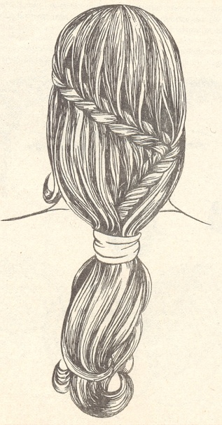
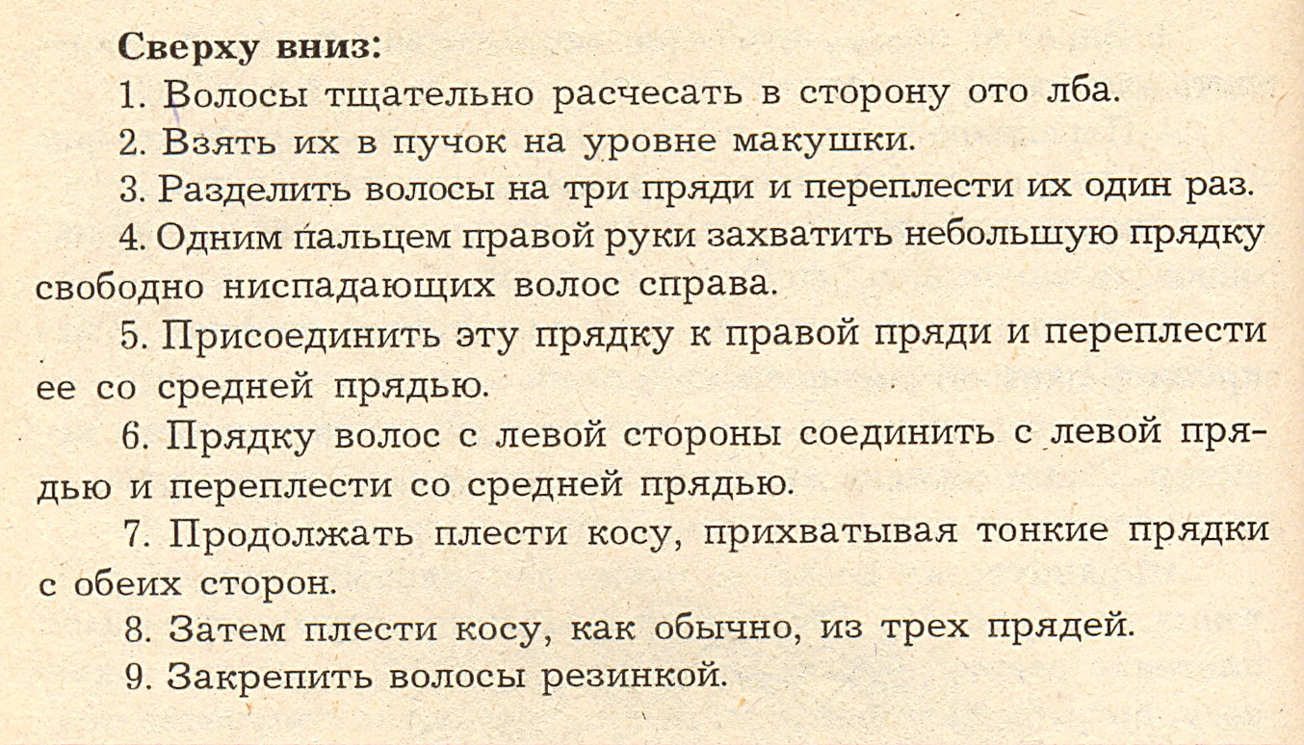
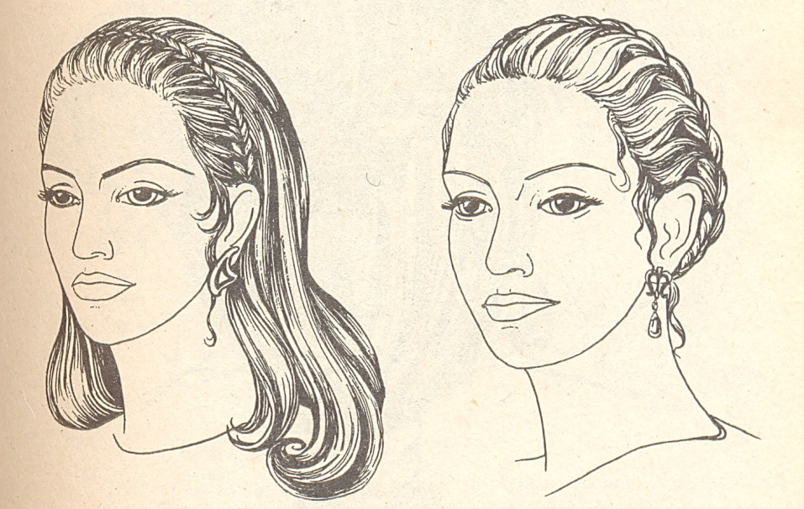
Мастер-класс «Французская коса»

